Slide 1
Erfaringskonferanse 2023
Skrøpelege eldre

Slide 2
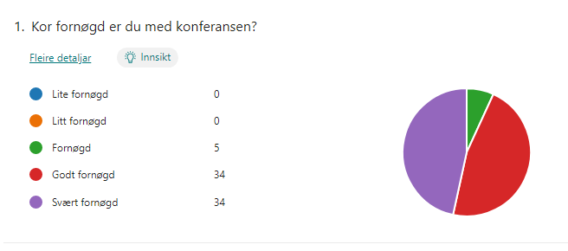
Evaluering

Slide 3
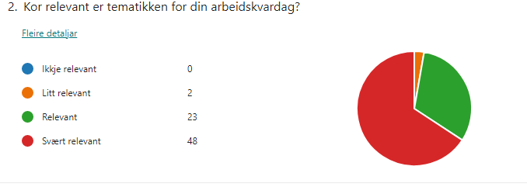

Slide 4
Kva er du fornøgd med og kvifor?
Gode tema frå forelesere som jobbar med tematikken til dagen. Lett å relatere det til eigen arbeidssituasjon. Mykje spennande på gang. Fin blanding av tema frå forskning og praksis
Viktig tema og flott at kommune og helseforetak kan møtast. Positivt at det er lokale førelesarar, som me kjenner oss igjen i.
Eit svært godt og relevant program, med fokus på ein sentral brukargruppe. Jamnt over svært dyktige og engasjerande førelesarar
At ein nytter lokale førelesarar som arbeider både i helsføretaka og kommunane, slik at ein kan sei noko om og får forståing for korleis det er på dei ulike plassane. Gode og relevante tema, mange ulike tema - alt var relevant for min del og eg hadde stort utbytte av konferansen.
God samansetning av programmet med breidde i innlegg og mange aktørar frå "grasrota«
Eg syns det var et gjennomgåande bra program. Gode innlegg av flinke fagfolk. Flott med refleksjoner frå brukerrepresentant. Bra med tverrfaglig samensette grupper til gruppearbeid. God samling for å utvikle oss bedre i samme retning.
God tilnærming til årets konferanse. Veldig godt å ha fokus på både sjukehus og kommune, tidligare har fokuset vore veldig på kommunane. Litt overlapping på innleggene, men veldig bra. Same problemstillingane som kjem fram igjen og igjen, både frå sjukehuset sin side og kommunane. Ide til neste: workshop på tvers av kommune og sjukehus og forslag til "løysing" av disse kjente problemstillingane?
(63 tilbakemeldingar)

Slide 5
Kva er du misfornøgd med, og kvifor?
Litt for lang økt med gruppearbeid.
Mykje som ikkje var så veldig matnyttig- som gjerne vart undervisning og informasjon som for min del som kjem frå sengepost var kjent. I tillegg vart det mykje gjenntaking av informajson.
Maten på hotellet- einsformig. Litt irriterande at lydanlegget på hotellet var så dårlig. Forstyrrande både for førelesarar og dei i salen. dette burde hotellet få tilbakemelding om
Kunne vore fint å peika ut områder som ein skal arbeide spesifikt vidare med. Noko litt forpliktande. Det kom til uttrykk nokre ønsker/forventningar til kommunane(i.v. behandling) som det hadde vore viktig å avklare kvar ansvaret ligg, slik at det ikkje berre vart "hengande" uavklara. Spesialisthelsetenesta informerer om at det er forventa at gjennomsnittleg liggedøgn per pasient skal ned og tal senger skal ned.... For oss frå kommunane så er det einsbetydande at oppgåver og pasientar då vert i kommunen. Uheldig at det då ikkje vert formidla ein plan for dette. Slik det er, så sit ein i kommunen igjen med mykje usikkerhet om kva vi skal planlegge og forvente... Nokon burde kanskje presentert tankar om dette? Avklaringar frå nasjonalt hold om korleis dette er tenkt, økonomiske rammer osv.
Synast det var litt upresis gruppeoppgåve - vanskelig å vite om ein skulle ta utgangspunkt i case eller eigne erfaringar ift. Spørsmåla. Trur folk hadde mest utbytte av å sitje å diskutere kring samhandling. Bra med tverrsektorell gruppeinndeling
At fastleger stiller, så langt kun kommuneoverleger. Ellers god deltagelse fra kommunene.
(40 tilbakemeldingar)

Slide 6
Har du forslag til tema for neste erfaringskonferanse?
Eg synest konferansen i 2022, rus og psykisk helse også var svært nyttig. Tema på neste konferanse kan være "Korleis sikre bærekraftige helse- og omsorgstenester" Då tenkjer eg på korleis vi skal rigge ei helseteneste som er robust nok til å møte dei utfordringane som vi står ovenfor, kan vi sjå på arbeidsfordeling, nye måter å drifte på, velferdsteknologi etc.
som no, alltid relevant. Kan gjerne også sjå på om ein ved neste høve er kome i gang med felles screening av den eldre og skrøpelege pas. Evt erfaring med frivillige i tenesta ?
Kanskje noko I forhold til særavtale/delavtalen i forhold til KAD senger?
Behalde og rekruttere fagfolk
Korleis møte dei utfordringane som mangel på helsepersonell fører til ? Korleis klare å ta vare på dei som fortsatt er "på golvet" i meir og meir krevande arbeidskvardag ?
Vil gjerne ha eit nytt pasientforløp som er viktig for samhandlinga. T.d frå barn til voksen? Utfordringar når barn med ulike utfordringar skal over frå barneavd til voksenavd. Mykje som kan "puttast"inn her.
Følge opp dette med innhald og forståing av IPLOS-vurderingar og dialogmeldingar mellom tenestenivåa - er det blitt forbetring? Samhandling/deling av kunnskap og kompetanse - spesialisthelsetenesta si rettleiingsplikt og moglegheit for å vere med å heve kompetansen ute i kommunane. Korleis jobbe konkret for å unngå unødige innleggingar av eldre sårbare - korleis gi spesialistbehandling der dei bur, enten heime eller på sjukeheim?
(36 tilbakemeldingar)

Slide 7
Andre kommentarar
Eit sosialt opplegg på kvelden for dei som overnatter. Hadde våre kjekt med noko sosialt. Gruppearbeid var nyttig på tvers av primær- og sekundærtenesta, meir av det? Systembrukera frå dei forskjellige datasystema som viser korleis det ser hos kvarandre. Det vil kanskje gi meir forståelse på kvifor det er viktig å ha meir informasjon i innleggelsesrapport osv.
Kunne det vore aktuelt eller kjekkt med noko organisering av det sosiale på kvelden? At ein ha noko , ikkje mykje, men kanskje eit lite opplegg med quiz eller aktivtet eller liknande i etterkant av middagen f.eks? Men arrangørane skal klappe seg på skuldra for eit vel gjennomført arrangement.
2 lærerike dagar der ein fekk treft mange profesjonar og utveksla erfaringar. Det var litt lange bolkar andre dagen, uten noko særleg pause. Hadde gjort seg med nokre korte pausar innimellom nokre av innlegga.
Sikre at ikke avdelinger/seksjoner planlegger møter på disse dagene! Få tidlig ut for å sikre deltagelse fra leger i sykehuset og fastleger fra kommunene.
nyttig å møtast på tvers!
(19 tilbakemeldingar)

